Slide 1
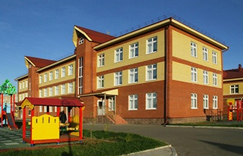
Муниципальное автономное дошкольное образовательное учреждение «Центр развития ребенка детский сад №19» города Ишима
Материально –техническое обеспечение ДОУ для использования инвалидами и лицами с ограниченными возможностями здоровья

Slide 2
Наличие специальных условий для обеспечения доступа в здания и помещения ДОУ
Кнопка вызова персонала
Наличие поручней входная группа
Наличие пандуса
Наличие лифта

Slide 3
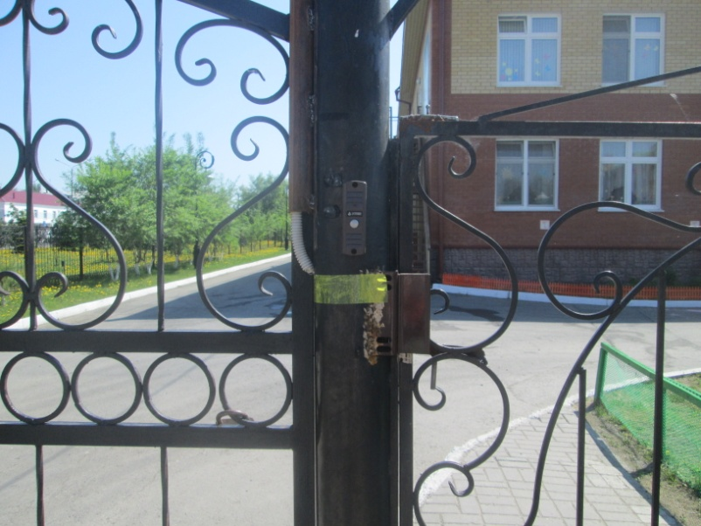
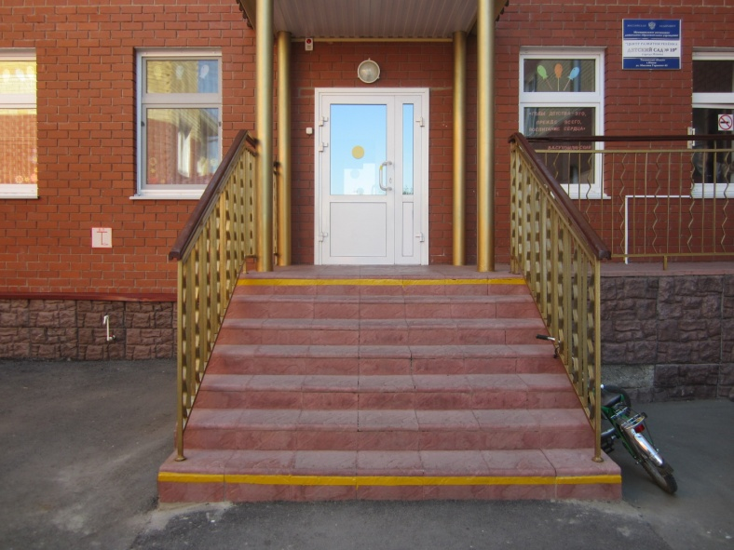
На территории ДОУ имеется видиодомофон, пандус и отличительные знаки

Slide 4
Около ДОУ оборудована стоянка для инвалидов

Slide 5
Ширина дверей соответствуют для инвалидов-колясочников

Slide 6
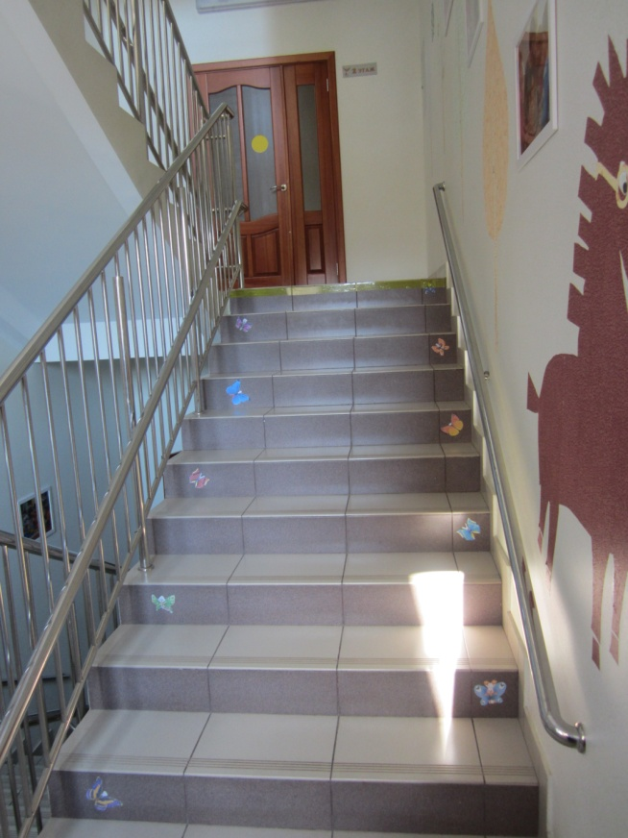
Коридоры соответствуют для инвалидов-колясочников, лестничные марши имеют вспомогательные перила

Slide 7
Имеется лифт

